Slide 1
计算机与网络安全
海南大学网络空间安全学院

Slide 2
第八章 防火墙技术及应用
基本概念
技术分类
网关应用
环境部署
功能特点

Slide 3
1 防火墙的由来
防火墙（FireWall）一词原为建筑学术语。古代建筑多为木质结构，为防止火灾时火势的蔓延，常在建筑物之间堆砌石墙作为防护屏障，这种石墙就被称为“防火墙”。

Slide 4
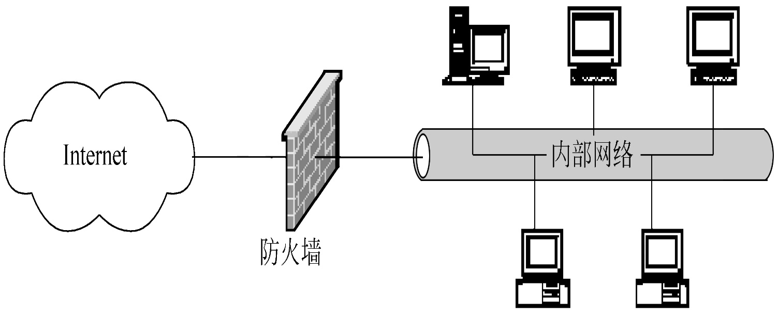
2 防火墙的概念
计算机网络中的防火墙实现了内部网络和外部网络之间的隔离与访问控制，阻止未经允许的流量进入或流出受保护的内部网络。

Slide 5
3 防火墙的产生动因
设备唯一（廉价性）
策略唯一（整体性）
工作唯一（健壮性）

Slide 6
4 防火墙的技术本质
在物理上，防火墙是指设置在不同网络之间或不同安全域之间的一组软件或软、硬件组合。
在逻辑上，防火墙是一个分离器，一个限制器，也是一个分析器，通过检测、阻断、限制、更改进出不同网络或不同安全域的流量，防止未经授权的通信进、出被保护的网络或安全域。
防火墙技术实际是一种隔离技术，是建立在网络边界上的过滤机制。对内，防止外来的入侵和破坏；对外，屏蔽内部结构、信息和运行状况，实现对内部网络的安全保护。

Slide 7
5 防火墙的设计要求
防火墙将网络划分为可信任域和不可信任域。
防火墙是两域之间唯一的出入口 。
防火墙只允许安全策略授权的流量通过。
防火墙自身必须是免疫的 。

Slide 8
6 防火墙的基本准则
默认禁止
所有未被允许的都是禁止的。
设置简单、使用不便、安全性高。
默认允许
所有未被禁止的都是允许的。
设置困难、使用方便、安全性低。

Slide 9
7.1 防火墙的控制机制
服务控制
方向控制
用户控制
行为控制

Slide 10
7.2 防火墙的预期功能
控制机制
日志与审计
应用代理（Proxy）
网络地址转换（NAT）
虚拟专用网（VPN）

Slide 11
第八章 防火墙技术及应用
基本概念
技术分类
网关应用
环境部署
功能特点

Slide 12
1 防火墙技术的发展历程
静态包过滤防火墙
电路层代理防火墙
应用层代理防火墙
动态包过滤防火墙

Slide 13
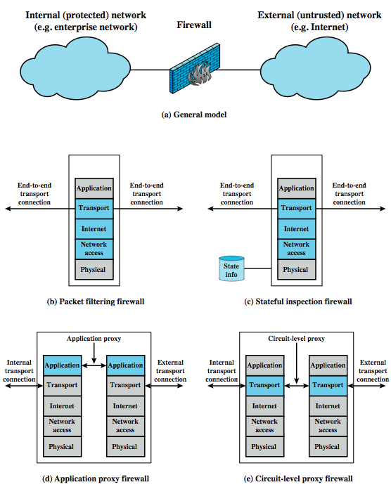

Slide 14
2 包过滤防火墙
包过滤防火墙是第一代防火墙，采用静态包过滤技术，因此也被称为静态包过滤防火墙。
包过滤防火墙根据事先设定的访问控制表，对两个方向（进入内部网络和发出外部网络）上所有数据包的首部信息进行审查，按照匹配结果决定是否允许该数据包通过。

Slide 15
2.1 访问控制表
访问控制表的过滤规则表由管理员事先按照安全策略的要求设计完成。防火墙在审查数据包时从表中的第一条规则开始，向下逐条进行。
如果有一条规则和数据包的状态匹配，就按照这条规则的要求执行操作；如果没有一条规则匹配，则执行默认策略。

Slide 16
2.2.1 检测字段（IP首部）
版 本
首部长度
区 分 服 务
总 长 度
标 识
标志
片 偏 移
生 存 时 间
协 议
首 部 检 验 和
源 地 址
目 的 地 址
可 选 字 段 （长 度 可 变）
填 充
数 据 部 分

Slide 17
2.2.2 检测字段（TCP首部）
源 端 口
目 的 端 口
序 号
确 认 号
数据
偏移
U
R
G
A
C
K
P
S
H
R
S
T
S
Y
N
F
I
N
窗 口
保 留
检 验 和
紧 急 指 针
选 项 （长 度 可 变）
填 充
TCP 首部
TCP 数据部分

Slide 18
2.2.3 检测字段（UDP首部）
源端口
目的端口
长 度
检验和
首 部
数 据

Slide 19
2.2.4 检测字段（ICMP首部）
类型
代码
检验和
（这 4 个字节取决于 ICMP 报文的类型）
ICMP 的数据部分（长度取决于类型）
ICMP 报文
首 部
数 据 部 分

Slide 20
2.2.5 ICMP 类型字段
类型值 | ICMP 报文类型 | 类型值 | ICMP 报文类型
0 | 回送应答 | 12 | 参数错误
3 | 终点不可达 | 13 | 时间戳请求
4 | 源点抑制 | 14 | 时间戳应答
5 | 路由重定向 | 17 | 掩码地址请求
8 | 回送请求 | 18 | 掩码地址响应
11 | 时间超过

Slide 21
2.3 规则示例
默认策略
禁止
命令格式
动作 | 协议 | 源 IP [Port | State] | 目的 IP [Port | State]
过滤规则
deny ip host 172.16.1.100 any
permit tcp any 202.100.1.1 eq 80
permit udp any 202.100.1.2 eq 69
default

Slide 22
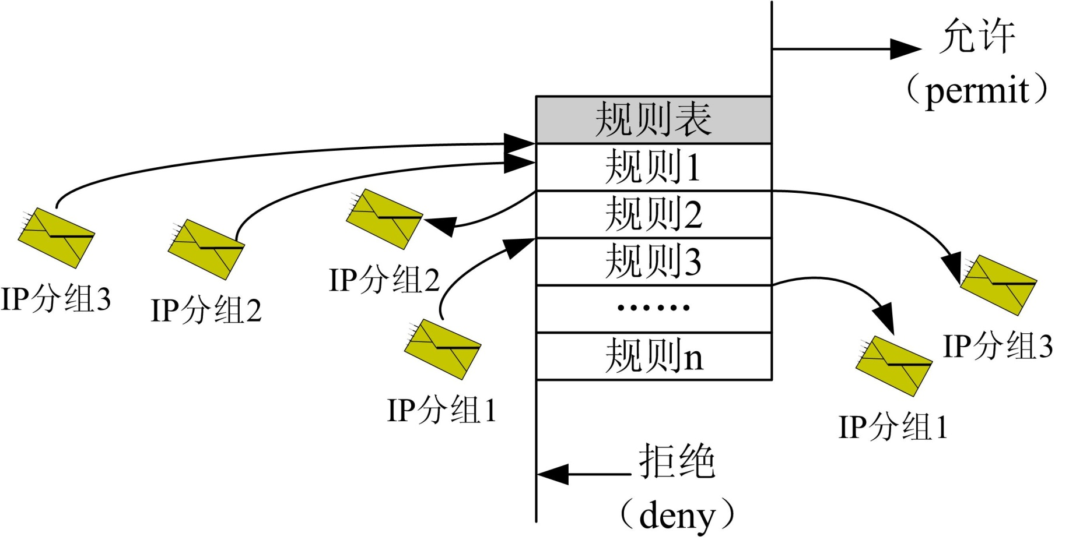
2.4 过程示例

Slide 23
2.5 包过滤防火墙的特点
包过滤防火墙工作在网络层和运输层，规则表事先设定，审查时只检测数据包的头部信息，而不关心数据本身的内容，根据匹配情况自动执行过滤。

Slide 24
2.5.1 包过滤防火墙的优点
设计简单。
实现成本低。
服务对用户透明。
处理数据包的速度快。

Slide 25
2.5.2 包过滤防火墙的不足
不能防范针对应用层的攻击。
不能防范 IP 地址欺骗，也没有身份认证功能。
不保留连接信息，因此所有可能用到的端口（尤其是大于 1024 的端口）都必须开放，从而极大地增加了被攻击的可能性。
随着网络规模扩大和服务增加，管理员想继续合理的配置过滤规则表将会越来越困难。

Slide 26
3 状态检测防火墙
状态检测防火墙采用了动态包过滤技术，因此也被称为动态包过滤防火墙。
状态检测防火墙在继承了静态包过滤防火墙优点的基础上，改善了其仅仅考察进出网络的数据包头部信息，而不关心数据包状态的缺点，在防火墙的核心部分建立状态连接表，单独为各会话实现连接跟踪模块，进一步分析连接中的状态变迁，充分保证系统的安全 。

Slide 27
3.1.1 TCP 状态信息
TCP 协议共有 11 个连接状态，这些状态标识由RFC 793 定义，分别为：
共有
CLOSED
ESTABLISHED
Server
LISTEN
SYN-RECEIVED
CLOSE-WAIT
LAST-ACK
Client
SYN-SENT
FIN-WAIT-1
FIN-WAIT-2
CLOSING
TIME-WAIT

Slide 28
起点
CLOSED
被动打开
主动打开
发送 SYN
关闭
TCP 有 限 状 态 机
收到 SYN
发送 SYN, ACK
LISTEN
被动打开
收到 RST
发送 SYN
关闭
或超时
SYN_RCVD
收到 SYN，发送 SYN， ACK
SYN_SENT
同时打开
主动打开
收到 ACK
收到 SYN, ACK
发送 ACK
数据传送
阶段
收到 FIN
发送 ACK
被动关闭
关闭
发送 FIN
ESTABLISHED
CLOSE_WAIT
关闭
发送 FIN
主动关闭
关闭
发送 FIN
收到 FIN
发送 ACK
同时关闭
FIN_WAIT_1
CLOSING
收到 ACK
收到 FIN, ACK
发送 ACK
LAST_ACK
收到 ACK
收到 ACK
收到 FIN
发送 ACK
FIN_WAIT_2
TIME_WAIT
定时经过两倍报文段寿命后

Slide 29
3.1.2 UDP 状态信息
将一次 UDP 会话的所有数据报文看作一条 UDP 连接，在此连接之上定义该会话的伪状态信息，并为此连接设定一个超时参数，到达时限则从状态连接表中删除该 UDP 连接信息。
伪状态信息主要由源 IP 地址、目的 IP 地址、源端口号、目的端口号构成。在双向的数据流中，源信息和目的信息正好相反。

Slide 30
3.1.3 ICMP 状态信息
将一次 ICMP 会话的所有数据报文看作一条 ICMP 连接，并在此连接之上定义该会话的伪状态信息。对于差错报告报文，还需要检查是否与已存在的 连接相关。
为此连接设定超时参数，从状态连接表中删除到达时限或已完成请求/应答过程的 ICMP 连接信息。

Slide 31
3.2.1 工作原理（匹配访问控制表）
状态检测防火墙首先利用访问控制表进行数据包的过滤，方法与静态包过滤防火墙相同。如果有某个数据包被允许通过防火墙，则记下该数据包的相关信息，并在连接状态表中为本次通信过程建立一个会话。
通常这条会话会包括此连接的源地址、源端口、目标地址、目标端口、连接时间等信息，对于TCP 连接，它还应该会包含序列号和标志位等信息。

Slide 32
3.2.2 工作原理（匹配连接状态表）
当同一通信过程中的后续数据包进入防火墙时不再进行访问控制表的比较，而是直接使用连接状态表进行匹配，以检查是否符合连接状态的合理变化，并决定丢弃还是通过。
当会话超时或在通信结束、释放该连接以后，防火墙将自动地删除关于该连接的状态信息。

Slide 33
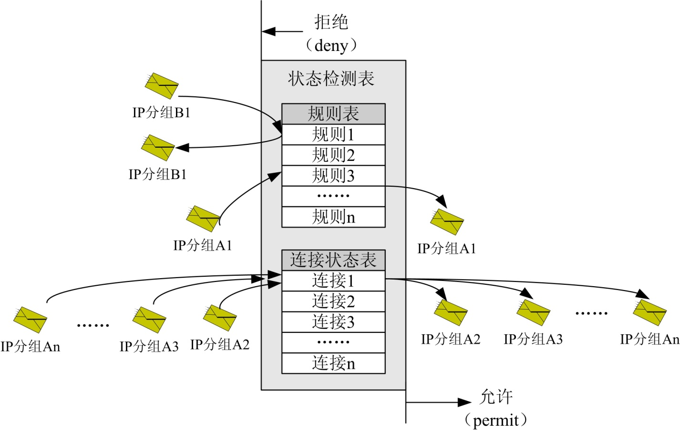
3.3 过程图示

Slide 34
3.4.1 状态监测防火墙的优点
与应用代理防火墙相比，状态监测防火墙不需要中断直接参与通信的两台主机之间的连接，对通信时延的影响较小。
与包过滤防火墙相比，利用连接状态表，检查会话状态的逻辑性，同时实时控制动态端口，避免了静态包过滤防火墙在需要使用动态端口时存在的安全隐患。

Slide 35
3.4.2 状态监测防火墙的不足
安全防护功能不如应用代理防火墙。
系统处理效率和网络吞吐能力不如包过滤防火墙。

Slide 36
4.1 电路层代理防火墙
电路层网关防火墙工作在会话层。使用自己独立的网络协议栈完成TCP的连接，并监视主机建立连接时的各种数据是否合乎逻辑、会话请求是否合法。一旦连接建立，则只负责数据的转发而不进行过滤。
用户需要改变自己的客户端程序来建立与电路层网关的通信通道，只有这样才能到达防火墙另一边的服务器。

Slide 37
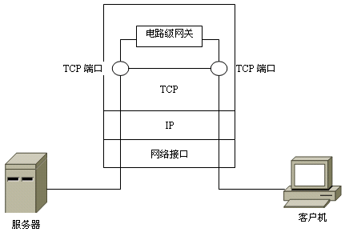
4.2 电路层代理防火墙

Slide 38
5 应用层代理防火墙
应用层代理防火墙具有传统的代理服务器和防火墙的双重功能。使用代理技术阻断内、外网络之间的通信，对允许开放的服务类型，根据过滤规则决定是否代理发送，同时达到屏蔽内部网络的目的。

Slide 39
5.1.1 基本策略
不允许外部主机连接到内部安全网络。
允许内部主机使用代理服务器访问外部主机。
只有被认为可以信赖的代理服务才允许通过。

Slide 40
5.1.2 基本组件
协议分析和过滤模块
代理服务器模块
代理客户模块

Slide 41
5.2.1 工作原理
首先以代理服务器身份根据协议分析表和访问控制表决定是否允许这个连接。如果允许，应用层代理防火墙就以客户身份向外网服务器发出请求。
作为代理客户收到外网服务器的响应数据包时，同样根据协议分析表和访问控制表决定是否允许该数据包进入内网。如果允许，则以服务器身份将其转发给内网主机。

Slide 42
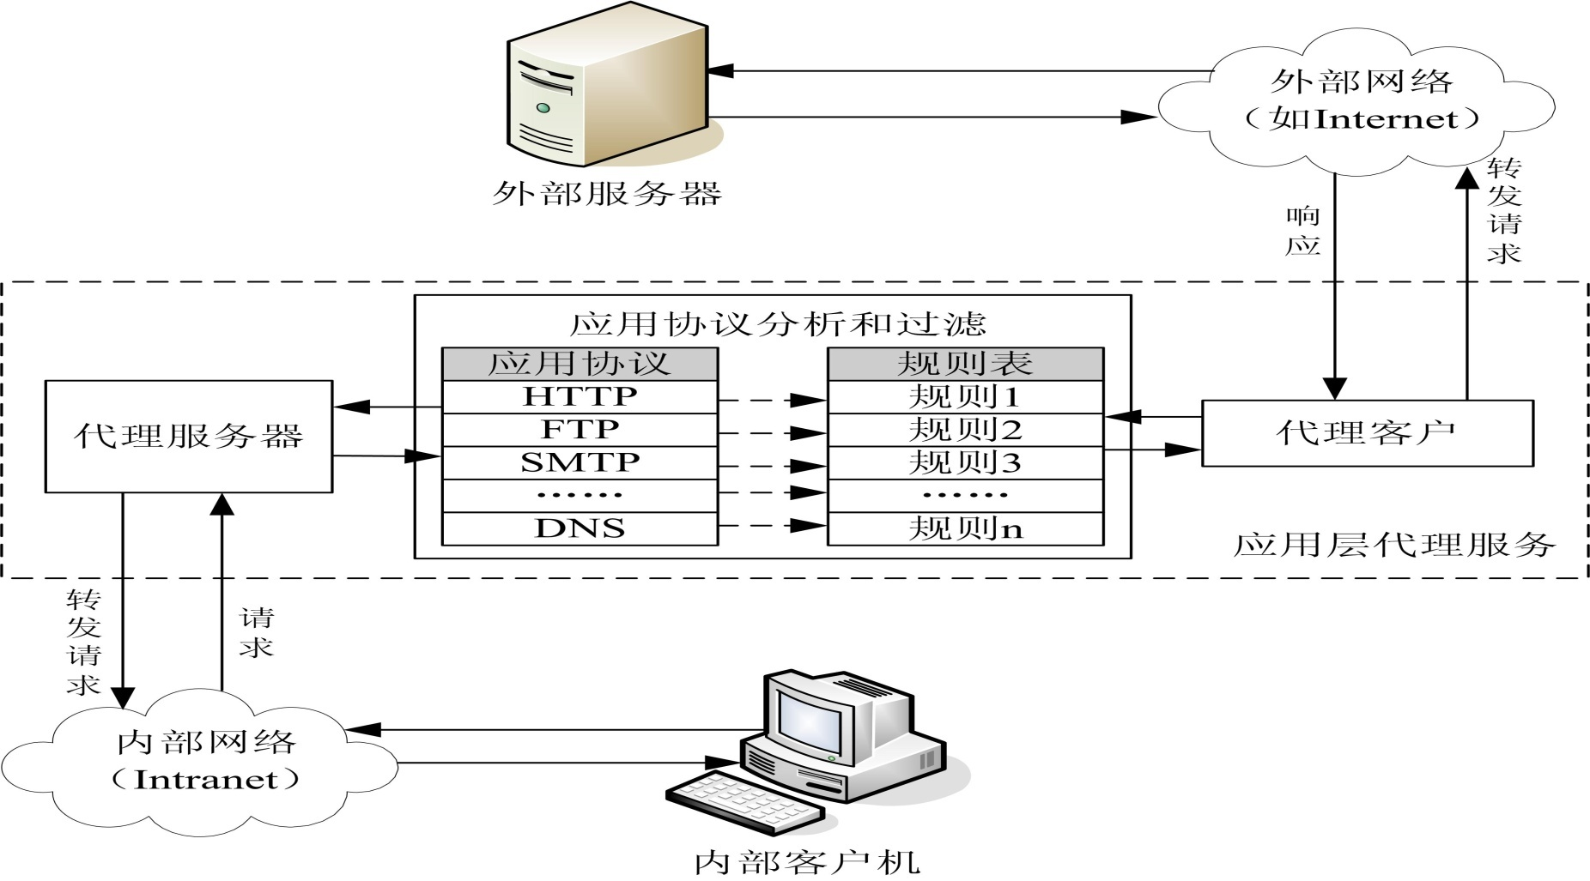
5.2.2 过程图示

Slide 43
5.3.1 应用层代理防火墙的优点
无需判断大量的TCP和IP层上的连接，只需要细查少数允许通过的应用程序。
工作在应用层，支持内容过滤和身份验证，同时更容易记录和审计出入内网的流量。
每个连接都需要通过防火墙接入和转发，屏蔽内网结构、隔断网络连接。
应用代理防火墙通常拥有高速缓存，保存了用户最近访问过的站点内容，重复访问时，可以节约时间和网络资源。

Slide 44
5.3.2 应用代理防火墙的不足
对每一个连接的双向流量进行检查和传送，产生额外的处理开销。
对数据包进行内部结构的分析和处理，使系统整体性能和处理效率下降。

Slide 45
第八章 防火墙技术及应用
基本概念
技术分类
网关应用
环境部署
功能特点

Slide 46
1 网关应用
通过路由器将内网连入 Internet
通过防火墙将内网连入 Internet
通过 NAT 将内网连入 Internet
通过 Proxy 将内网连入 Internet
通过 VPN 实现内网跨越 Internet 互联

Slide 47
2.1 SNAT

Slide 48
2.2 DNAT

Slide 49
3.1 正向代理

Slide 50
3.2 反向代理

Slide 51
4.1 NAT 与 Proxy 的比较
NAT
工作在网络/传输层。
暂存客户请求；转换地址/端口号；转发请求。
与特定应用无关；客户端只需要设定一个网关地址。
相当于路由器，速度快，占用资源少，适用于中小访问量的网络环境。
Proxy
工作在应用层。
接受客户请求；分析协议内容；代替客户请求。
与特定应用相关；针对每种应用协议，指定一个代理服务器，或者安装一个客户端软件。
需要耗用更多资源，速度慢，在大量用户的网络环境下，获得的性能更高。

Slide 52
4.2 NAT 与 Proxy 的共性
共享公网地址。
隐藏内网结构。

Slide 53
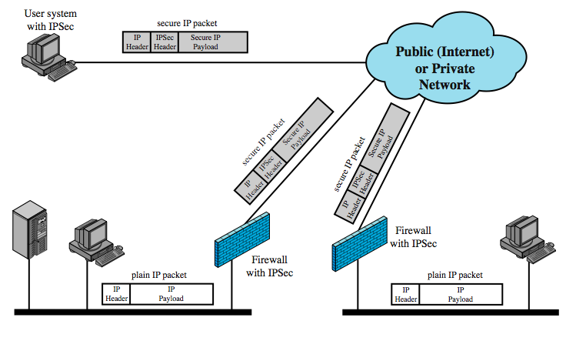
5 虚拟专用网

Slide 54
第八章 防火墙技术及应用
基本概念
技术分类
网关应用
环境部署
功能特点

Slide 55
1 环境部署
一个防火墙的定位提供了外部网络和内部网络之间的保护边界。基于该原则，还可以将内部网络中的主机按照安全等级和提供服务的不同划分成若干域，并在进出域的阻塞点上放置防火墙，允许或阻断信息的传输。
管理员需要根据安全要求决定设置防火墙的位置和个数。

Slide 56
2 体系结构
单层防御体系结构
屏蔽路由器
双宿主堡垒主机
双层防御体系结构
屏蔽路由器+单宿主堡垒主机（被屏蔽主机体系结构）
屏蔽路由器+双宿主堡垒主机（被屏蔽子网体系结构）
三层防御体系结构（被屏蔽子网体系结构）
屏蔽路由器+单宿主堡垒主机+屏蔽路由器

Slide 57
4.1 单层防御体系结构
以屏蔽路由器或双宿主堡垒主机作为防火墙，连接外部网络和内部网络，为内部网络提供同一级别的安全保护。

Slide 58
4.1.1 屏蔽路由器
屏蔽路由器是一台具备包过滤技术的路由器，是防火墙最基本的构件。
屏蔽路由器作为内外网络连接的唯一通道，对所有流经的报文进行过滤检查。

Slide 59
4.1.2 部署位置
互联网
屏蔽路由器
专用主机
信息服务器

Slide 60
4.1.3 双宿主堡垒主机
双宿主堡垒主机是一台具备应用代理技术的防火墙。这样的主机至少有两个网络接口，可以充当与这些接口相连的网络之间的路由器。
双宿主堡垒主机连接内外网络，并切断他们的直接联系。内、外网络只能与双宿主堡垒主机通信，由双宿主堡垒主机决定是否代理发送。

Slide 61
4.1.4 部署位置
双宿主堡垒主机
互联网
专用主机
信息服务器

Slide 62
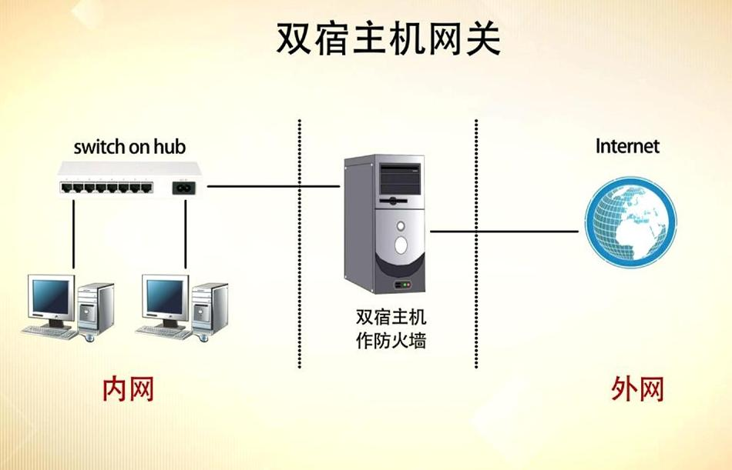
4.1.5 应用图例

Slide 63
4.1.6 结构特点
使用屏蔽路由器或双宿主堡垒主机作防火墙，费用低，实现简单，处理速度快。屏蔽路由器提供硬件保护，双宿柱堡垒主机提供软硬件双重保护。
单层防御体系结构的缺点是：防火墙一旦被攻陷，屏蔽路由器仅仅起到一台路由器的作用，外部网络可以通过它直接和内部网络通信，内部网络的用户却很难察觉到防火墙已经失效；双宿主堡垒主机则使得内外网络的连接中断，无法提供正常的网络通信。

Slide 64
4.2 双层防御体系结构
双层防御体系结构使用一个屏蔽路由器把内部网络和外部网络隔开，并由堡垒主机为内部网络提供代理服务。在这种体系结构中，安全要求主要依靠屏蔽路由器上的数据包过滤技术实现。

Slide 65
4.2.1 单宿主堡垒主机
使用单宿主堡垒主机的双层防御体系结构又称为“被屏蔽主机体系结构”。
单宿主堡垒主机是外部网络能连接到的唯一的内网主机。单宿主堡垒主机执行着验证和代理的功能。因此，单宿主堡垒主机要保持更高等级的主机安全。
屏蔽路由器上的包过滤策略被设计为：
来自外部网络的通信，只允许发往单宿主堡垒主机的数据包通过。
来自内部网络的通信，只允许经过了单宿主堡垒主机的数据包通过。

Slide 66
4.2.2 部署位置
单宿主堡垒主机
互联网
屏蔽路由器
专用主机
信息服务器

Slide 67
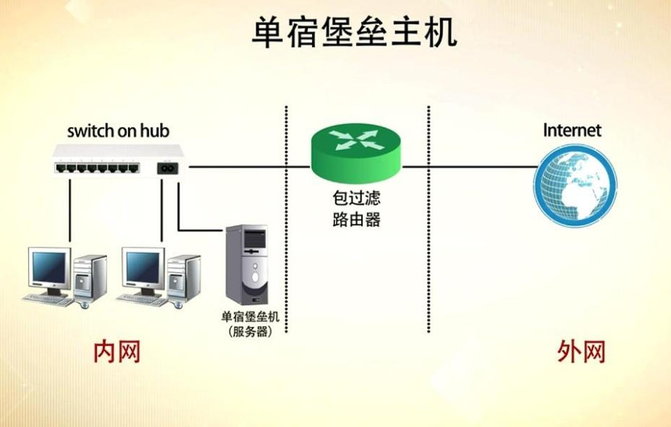
4.2.3 应用图例

Slide 68
4.2.4 结构特点
优点是：通过软硬件双重保护，实现了网络层和应用层的双层过滤，屏蔽了内网主机的细节特征，同时具有相当的灵活性。
缺点是：该体系结构的安全性主要由屏蔽路由器上的数据包过滤技术提供，一旦屏蔽路由器被攻破，外部网络的主机即可和内部网络的主机直接通信。

Slide 69
4.2.5 双宿主堡垒主机
该体系结构以双宿主堡垒主机代替单宿主堡垒主机，在物理上解决了上一种结构体系的安全漏洞，提供一层软件保护和双重硬件保护。
某些需要为外部网络提供服务的主机（如信息服务器）在安全策略的允许范围内可以和路由器直接通信。

Slide 70
4.2.6 部署位置
双宿主堡垒主机
互联网
屏蔽路由器
专用主机
信息服务器

Slide 71
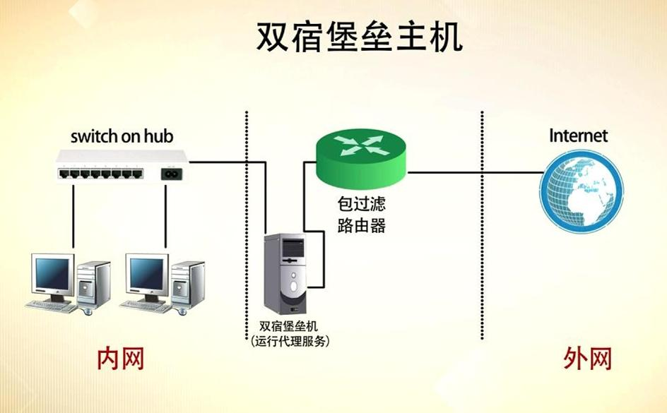
4.2.7 应用图例

Slide 72
4.3 三层防御体系结构
三层防御体系结构使用两个包过滤路由器，一个在外部网络和单宿主堡垒主机之间，一个在单宿主堡垒主机和内部网络之间。这种配置创造出一个独立的子网，充当内部网络和外部网络之间的缓冲区，即所谓的“非军事区”。
“非军事区”（DeMilitarized Zone，DMZ）是为了解决设置防火墙后外部网络不能直接访问内网服务器的问题而设立的一个非安全系统与安全系统之间的缓冲区，这个缓冲区位于内部网络和外部网络之间，放置一些必须公开的服务器设施，如Web服务器、FTP服务器等。

Slide 73
4.3.1 部署位置
单宿主堡垒主机
互联网
专用网
屏蔽路由器
屏蔽路由器
信息服务器

Slide 74
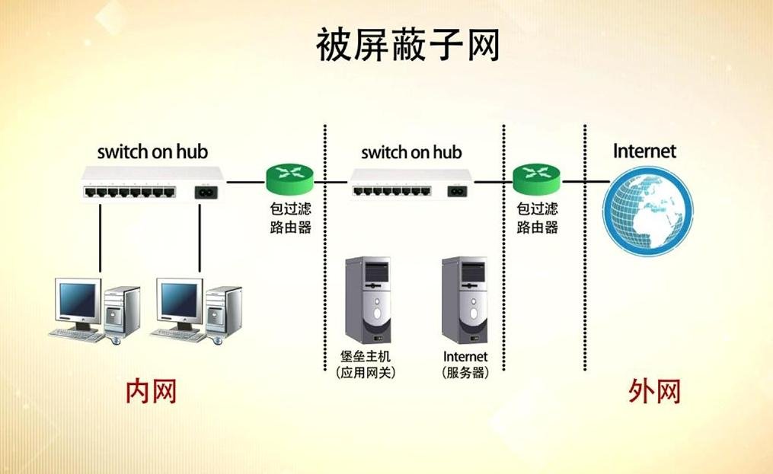
4.3.2 应用图例

Slide 75
4.3.3 结构特点
外部路由器只允许由 DMZ 发出或接收的报文通过。DMZ 使得内外网络不能直接相连，保证内部网络是“不可见的”。
外网主机只能访问在 DMZ 上选定的服务；内网主机必须通过驻留在堡垒主机上的代理服务才能访问外部网络。
内部路由器消除了堡垒主机双宿主的必要，同时作为内部网络的第三道防线，能够支持比双宿主堡垒主机更大的数据吞吐量。

Slide 76
4.4 分布式防火墙
策略集中定制，在各台主机上执行，日志集中收集处理。
分布式防火墙系统由以下3部分组成：
基于网络防火墙
基于主机防火墙
中央策略服务器

Slide 77
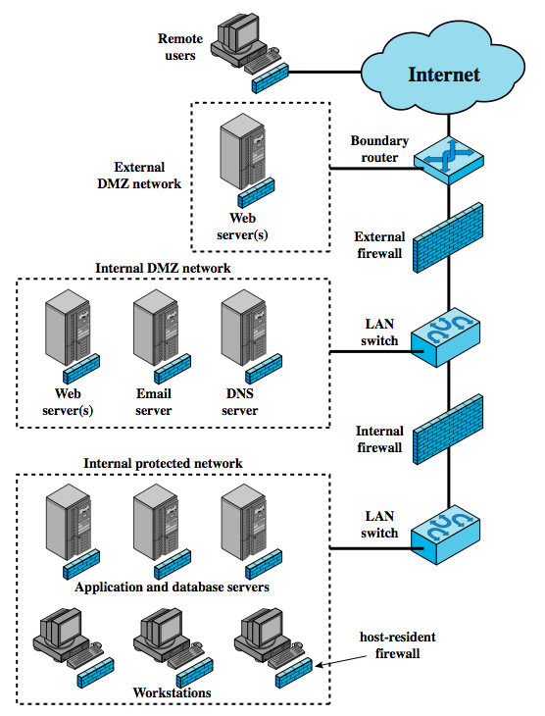
4.4.1 部署位置

Slide 78
4.4.2 结构特点
与网络的物理扑拓结构无关，支持 VPN 和移动计算等应用，应用更加广泛。
增加了针对主机的入侵检测和防护功能，加强了对来自内部网络的攻击防范，可以实施全方位的安全策略。
提高了系统性能，克服了结构性瓶颈问题，提高了系统性能。
单点故障问题得到了一定的改善。

Slide 79
5.1 防火墙的优点
技术成熟、设备低廉、实现简单。
隔绝内外网络，实现对内部网络的整体保护。
屏蔽内网主机和内网结构。
有效记录网络上的活动日志。
强化安全策略，集成多项功能、支持周边设备。

Slide 80
5.2 防火墙的局限性
必须是内外网络唯一的出入口
不能防范未通过自身的网络连接。
只检查穿越自身的流量
不能防范来自内部发起的恶意攻击。
瓶颈问题
不便对内容做深度检查，较难防范恶意代码。
被动防御
基于知识的安全过滤，不能防范未知的安全威胁。

Slide 81
作业
防火墙的 4 种控制机制。
比较三种防火墙的工作流程和技术特点。
简述各类网关的工作内容。
比较三种防火墙部署环境和结点任务。
简述防火墙的优缺点。

